Slide 1


Slide 2
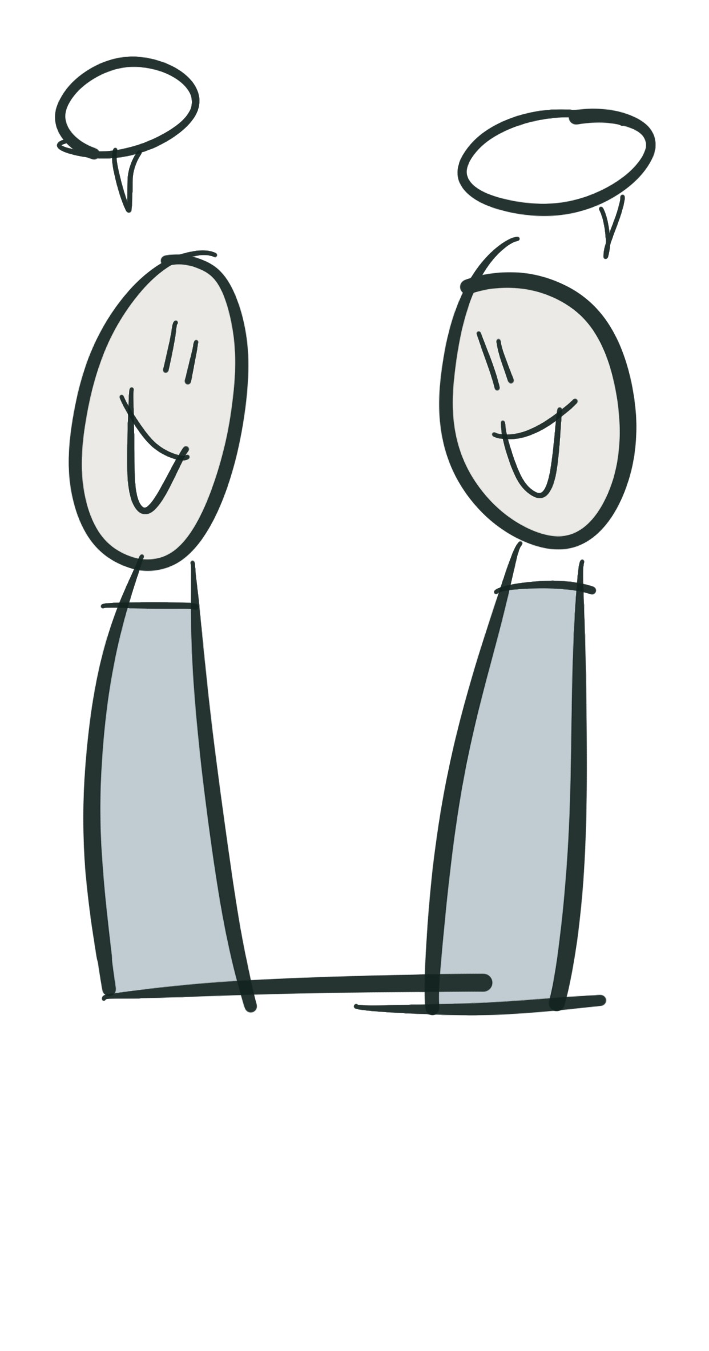
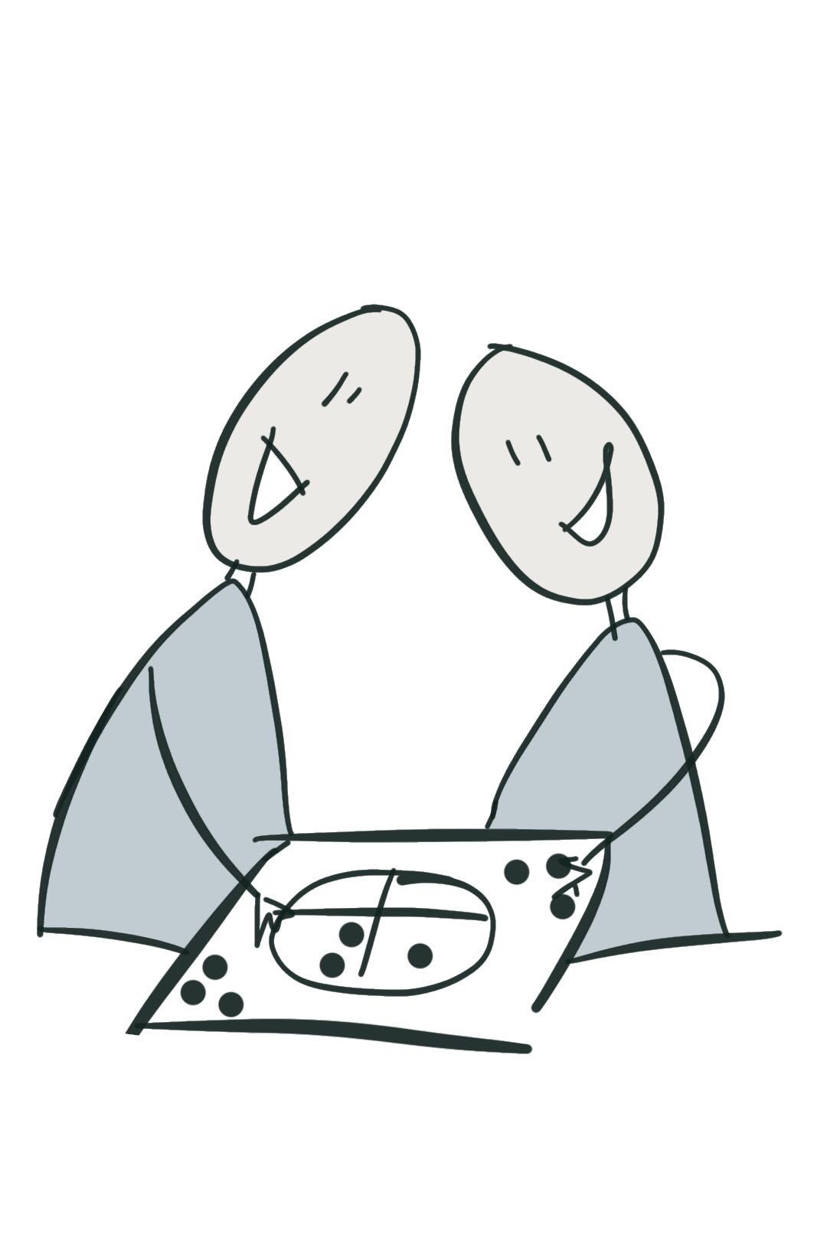
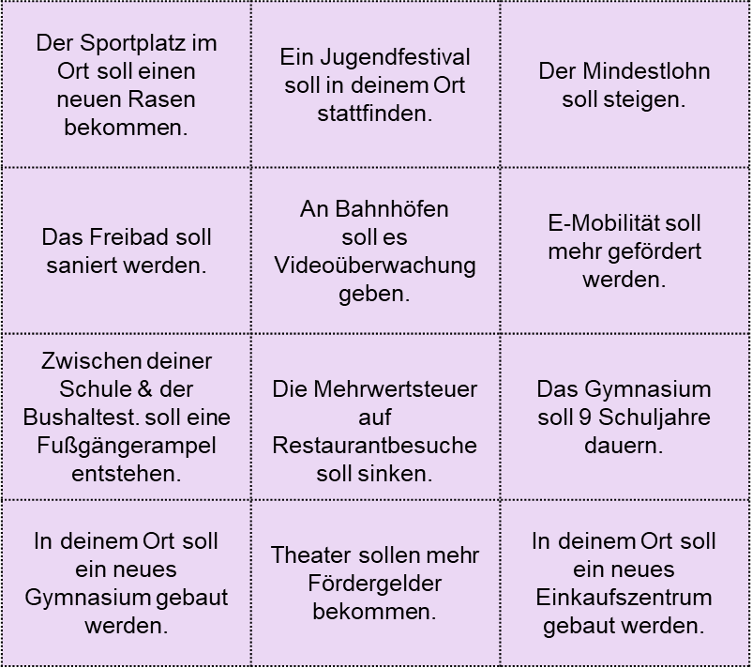
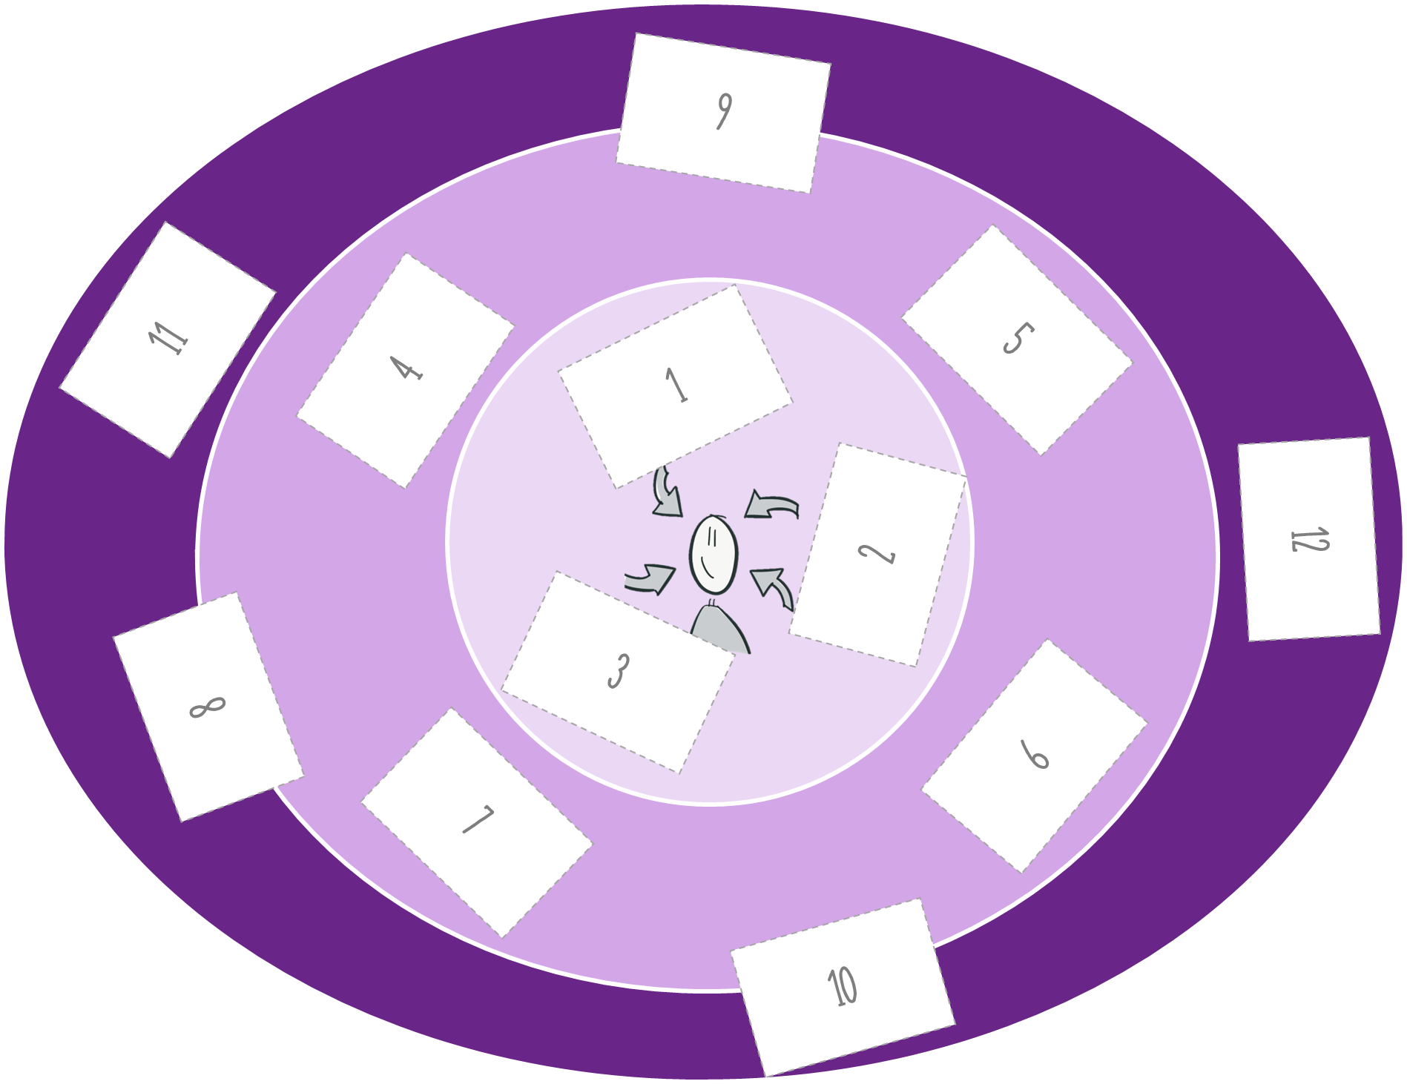
Entscheidungen
Findet euch in 3-4er Teams zusammen.
Diskutiert innerhalb eures Teams, wie direkt euch die Entscheidungen auf den Kärtchen betreffen.
Trefft eure Entscheidung, indem ihr die Kärtchen auf dem Plakat platziert.
(1 = Am wichtigsten für uns; 12 = Am unwichtigsten für uns)
Bilder: Ariane Sailer

Slide 3
Entscheidungen
Auf der Rückseite der Kärtchen seht ihr, auf welcher politischen Ebene die Entscheidung getroffen wird.
    Bundesregierung (Bundeskanzlerin/Bundeskanzler)
    Landesregierung (Ministerpräsidentin/Ministerpräsident)
    Kommunale Gremien
    Kreistag (Landrätin/Landrat)
    Gemeinderat/Stadtrat (Bürgermeisterin/Bürgermeister)
2. Diskutiert auf Basis eurer Einschätzung,
welche Ebene euch am direktesten betrifft.
Notes:
Die Lehrkraft leitet hier mit Impulsfragen die Reflexion an, sodass den Schülerinnen und Schülern klar wird, dass sie von allen Entscheidungen betroffen sind und somit auch alle Ebenen wichtig sind.
Am unmittelbarsten und direktesten sind jedoch meist die Entscheidungen auf der (manchmal vernachlässigten) kommunalen Ebene zu spüren.
Ebenso erkennen sie, dass nicht alle die gleichen Interessen haben und somit Entscheidungen unterschiedliche Wirkung entfalten.
Beispiel:
Ist es euch leicht gefallen, Entscheidungen als „unwichtig“ einzustufen?
Wart ihr immer einer Meinung?
Welche Ebene betrifft euch am direktesten?

Slide 4
Entscheidungen auf Bundes-, Länder-, Kommunalebene haben gleich viel Einfluss!
Entscheidungen auf Bundesebene haben mehr Einfluss!
Wie betreffen politische
Entscheidungen bzw. Entscheidungsträger
dein persönliches Leben(-sumfeld)?
Platziere dich in die Ecke, die am ehesten deine Ansicht auf die Frage trifft.
Tauscht euch innerhalb eurer Ecke über eure Argumente aus.
Entscheidungen auf Bundes-, Länder-, Kommunalebene haben gleich wenig Einfluss!
Entscheidungen auf kommunaler Ebene haben mehr Einfluss!

Slide 5
Bildquellen
Folie 2 und 3 Ariane Sailer, ISB

Slide 6

Dieses Material wurde im Arbeitskreis Politische Bildung erstellt.

